Slide 1


Ανάπτυξη ηλεκτρονικών μαθημάτων στην πλατφόρμα Open eClass
Εργαλεία Οργάνωσης και Διαχείρισης Εκπαιδευτικού Υλικού
Εργαλείο «Σύνδεσμοι»:
Προσθήκη συνδέσμου

Slide 2
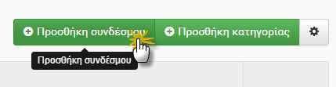
Προσθήκη συνδέσμου (1/3)
Για να προσθέσετε έναν σύνδεσμο, κάντε κλικ στο κουμπί με την ένδειξη «Προσθήκη συνδέσμου».

Slide 3
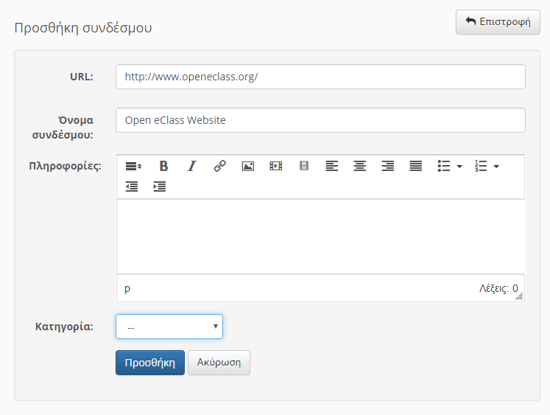
Προσθήκη συνδέσμου (2/3)
Στη φόρμα που θα εμφανιστεί, συμπληρώστε τη URL διεύθυνση του συνδέσμου, το όνομα με το οποίο θα εμφανίζεται και προαιρετικά μια σύντομη περιγραφή του περιεχομένου του.

Slide 4
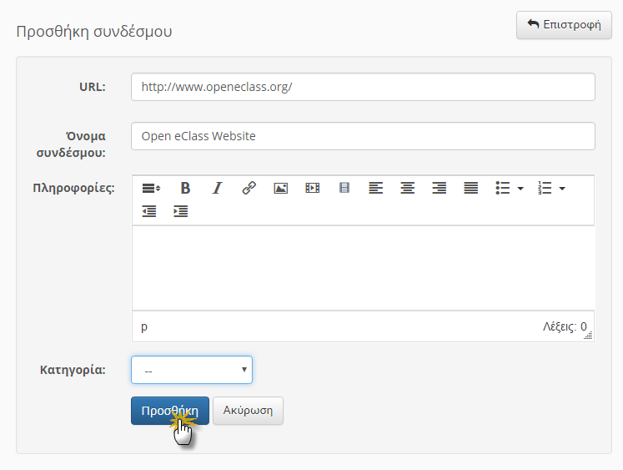
Προσθήκη συνδέσμου (3/3)
Τέλος, κάντε κλικ στο κουμπί με την ένδειξη «Προσθήκη».

Slide 5
Σημείωμα Αναφοράς
Copyright Ακαδημαϊκό Διαδίκτυο – Gunet 2015. «Ανάπτυξη Ηλεκτρονικών Μαθημάτων στην Πλατφόρμα Open eClass. Εργαλεία Οργάνωσης και Διαχείρισης Εκπαιδευτικού Υλικού. Εργαλείο «Σύνδεσμοι»: Προσθήκη Συνδέσμου. Έκδοση: 1.0. Αθήνα 2015. Διαθέσιμο από τη δικτυακή διεύθυνση: http://eclass.gunet.gr/courses/TELEGU497/ .

Slide 6

Σημείωμα Αδειοδότησης
Το παρόν υλικό διατίθεται με τους όρους της άδειας χρήσης Creative Commons Αναφορά, Μη Εμπορική Χρήση Παρόμοια Διανομή 4.0 [1] ή μεταγενέστερη, Διεθνής Έκδοση. Εξαιρούνται τα αυτοτελή έργα τρίτων π.χ. φωτογραφίες, διαγράμματα κ.λ.π., τα οποία εμπεριέχονται σε αυτό και τα οποία αναφέρονται μαζί με τους όρους χρήσης τους στο «Σημείωμα Χρήσης Έργων Τρίτων».
[1] http://creativecommons.org/licenses/by-nc-sa/4.0/
Ως Μη Εμπορική ορίζεται η χρήση:
που δεν περιλαμβάνει άμεσο ή έμμεσο οικονομικό όφελος από την χρήση του έργου, για το διανομέα του έργου και αδειοδόχο
που δεν περιλαμβάνει οικονομική συναλλαγή ως προϋπόθεση για τη χρήση ή πρόσβαση στο έργο
που δεν προσπορίζει στο διανομέα του έργου και αδειοδόχο έμμεσο οικονομικό όφελος (π.χ. διαφημίσεις) από την προβολή του έργου σε διαδικτυακό τόπο
Ο δικαιούχος μπορεί να παρέχει στον αδειοδόχο ξεχωριστή άδεια να χρησιμοποιεί το έργο για εμπορική χρήση, εφόσον αυτό του ζητηθεί.

